Slide 1
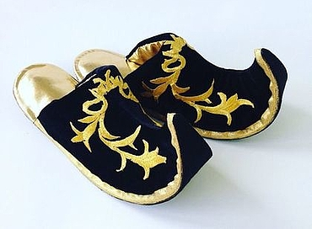
Государственное Бюджетное Образовательное Учреждение г. Москвы
Школы № 1467 структурное подразделение № 1
«В поисках башмачков»
Старшая группа
Воспитатель : Глебова Анастасия Евгеньевна
Инструктор по физ. культуре: Галицких Марина Васильевна
Москва 2020г.

Slide 2
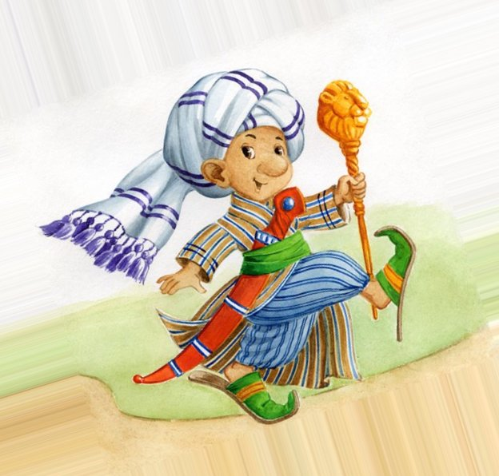


Slide 3
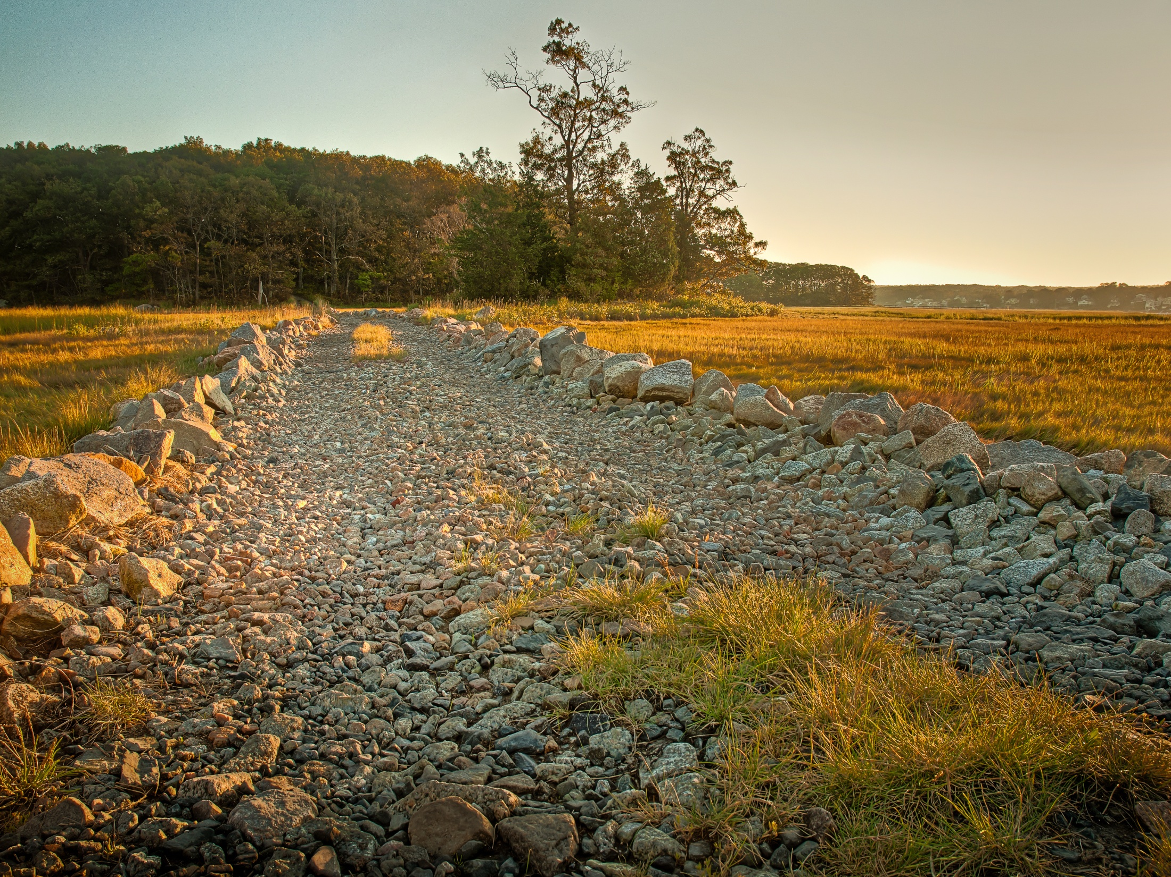

Slide 4
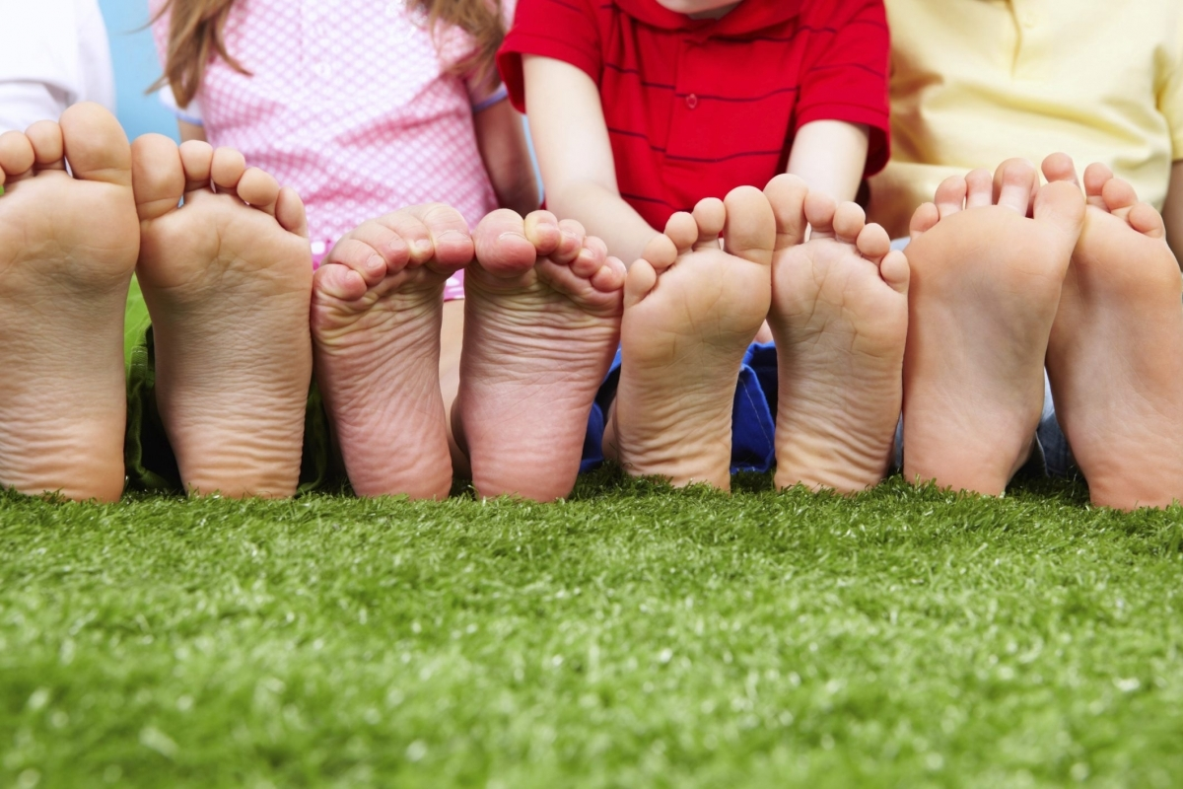

Slide 5
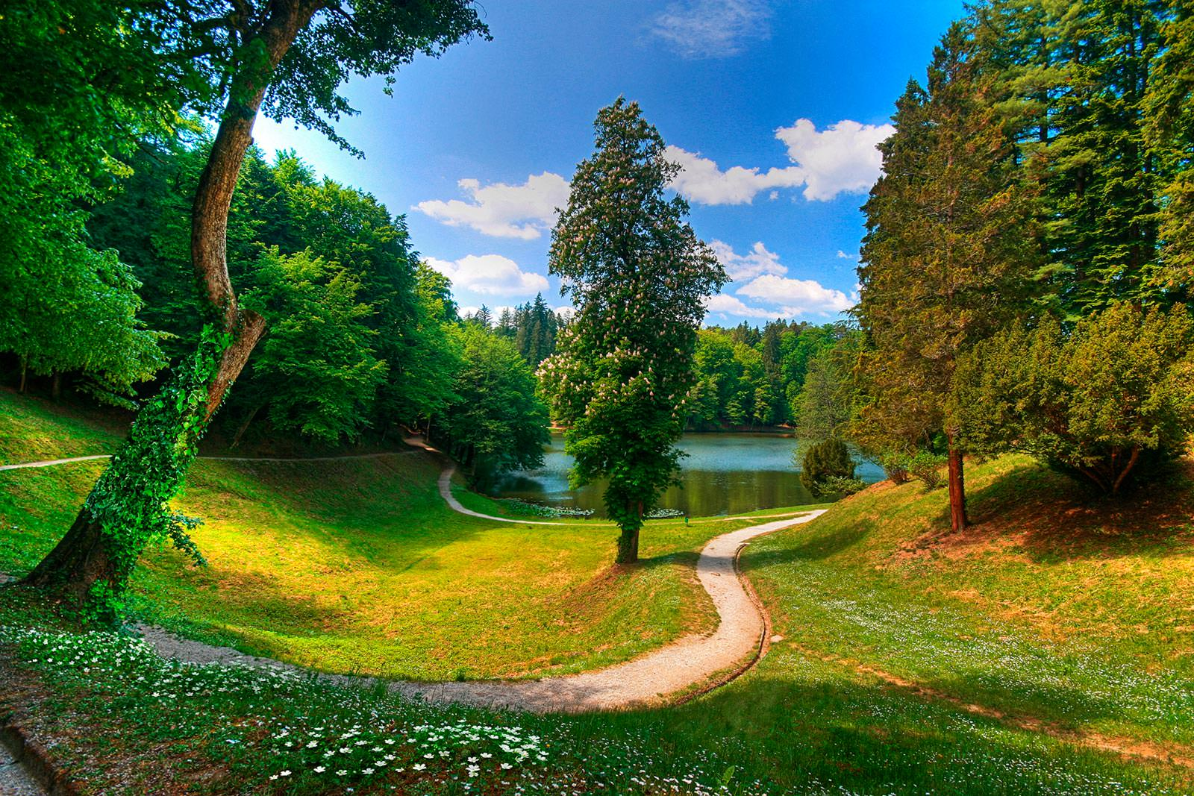

Slide 6
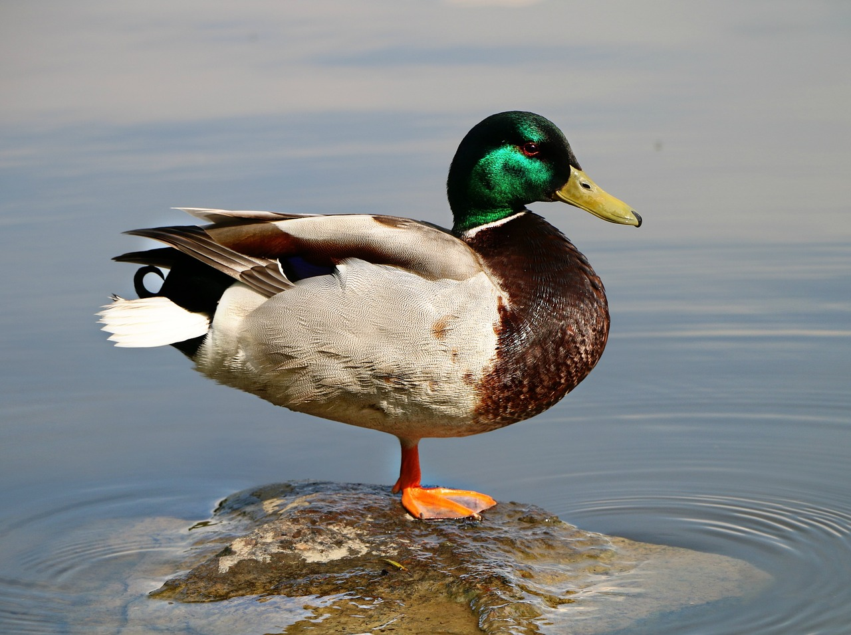

Slide 7


Slide 8
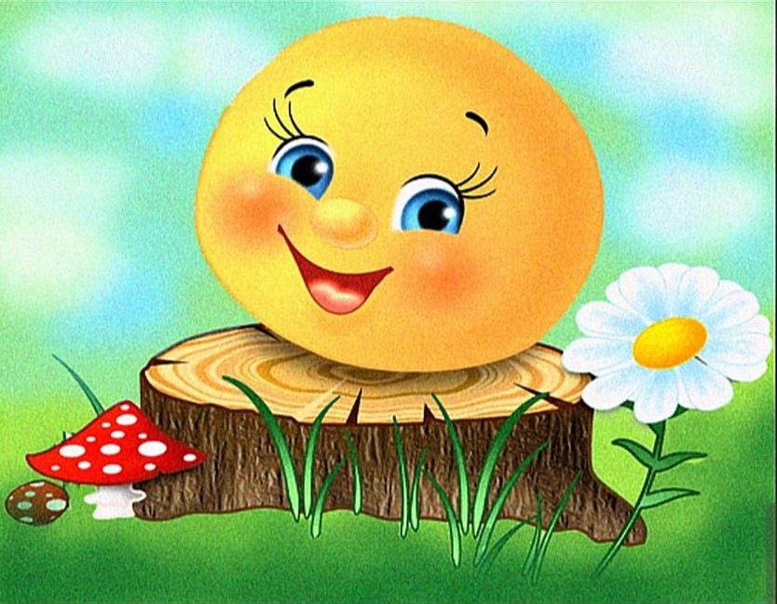

Slide 9
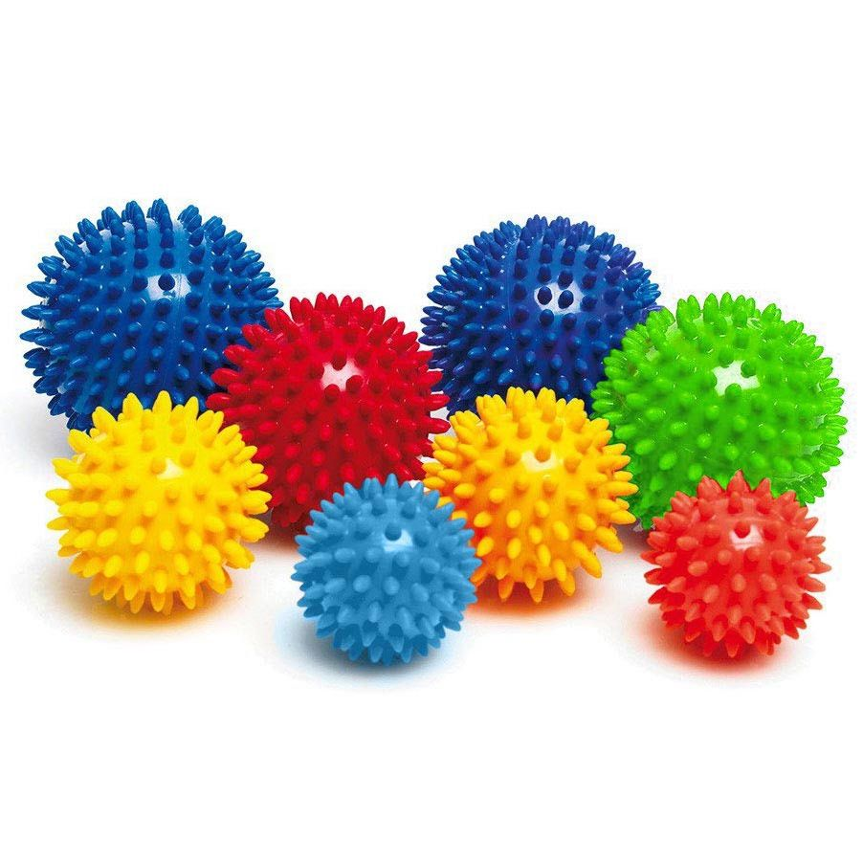

Slide 11
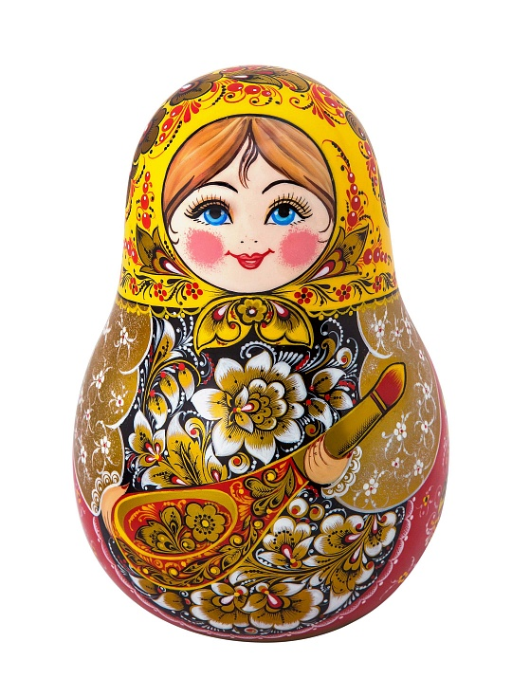

Slide 12
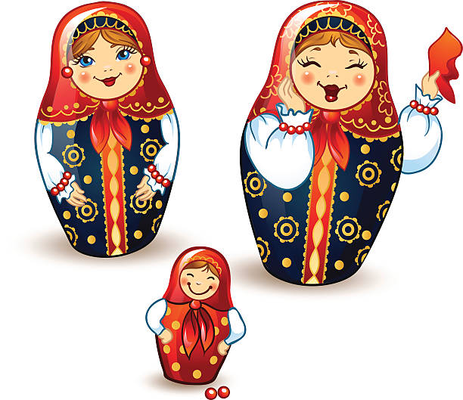

Slide 13
